Slide 1
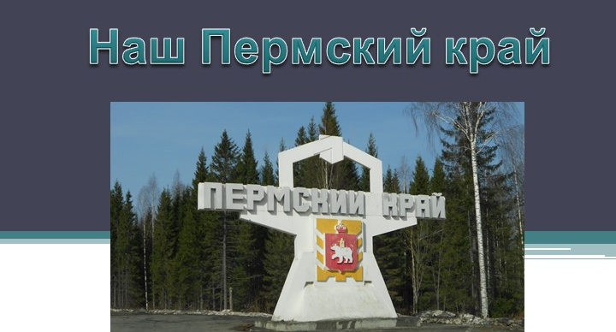
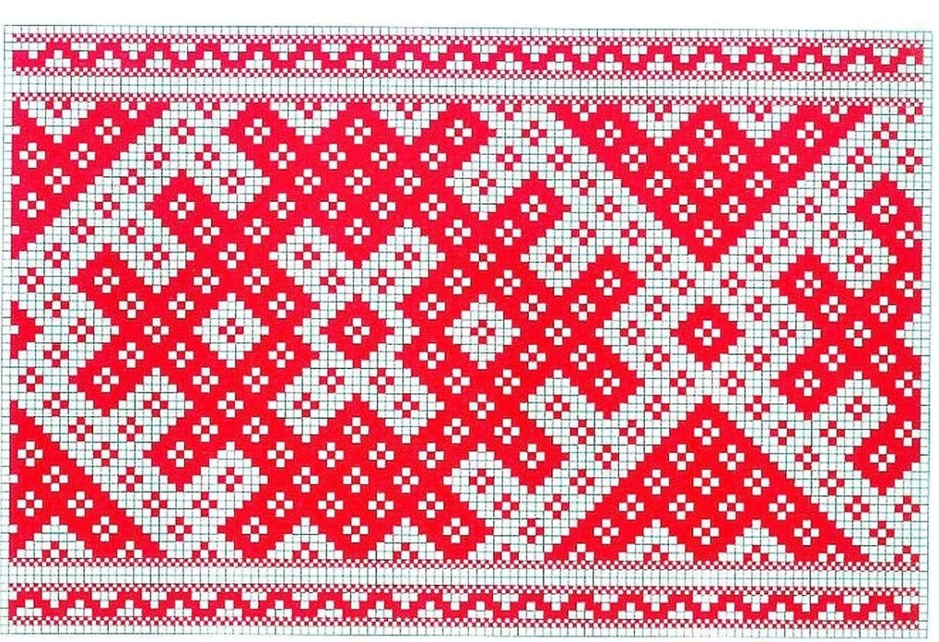
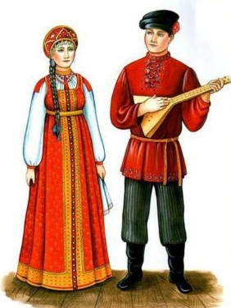
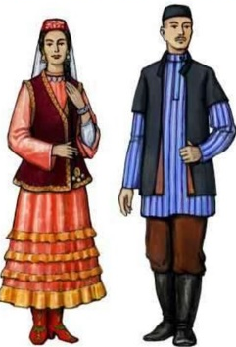
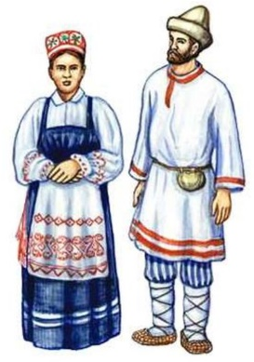
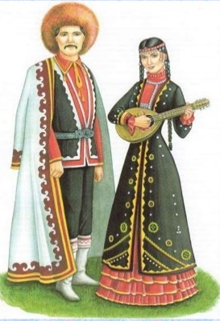
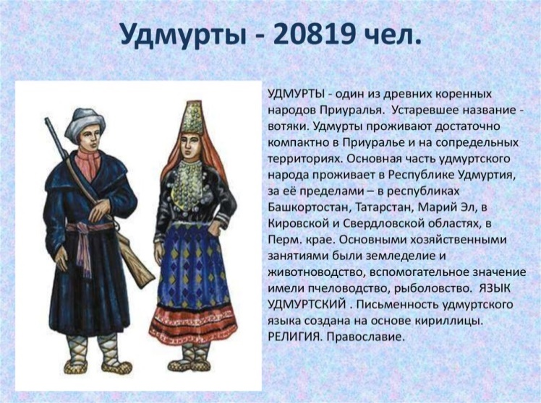
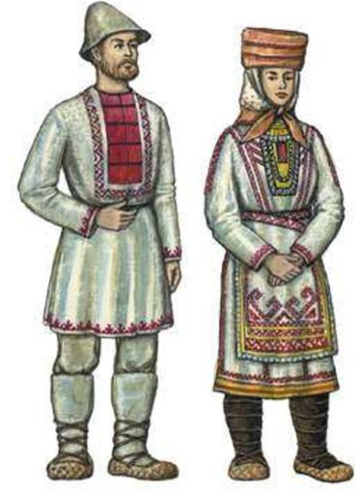
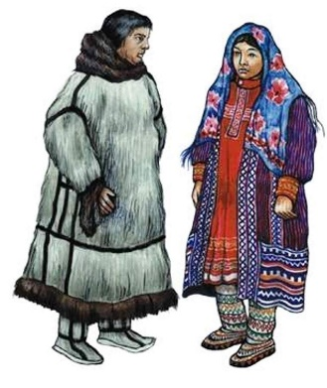
«Многоликий Пермский край»
Воспитатели гр.№6 «Пчёлки» Барчак З.Г.
Кухаренко Т.С.
ЧДОУ «РЖД Детский сад № 29»»

Slide 2
Многоликий Пермский край
Актуальность
Воспитание детей дошкольного возраста в духе толерантности, формирование адекватных, доброжелательных и уважительных отношений к людям других национальностей, необходимых для успешной социализации ребенка в многонациональном обществе.
Мы живём и работаем в Пермском крае .Он богат своими обычаями, традициями, его населяет интересный народ. И наша задача помочь узнать, чем богат и красив наш край, который носит такое гордое имя.

Slide 3
Многоликий Пермский край
Цель проекта: формирование у дошкольников представлений о культуре народов Пермского края.
Задачи.
- познакомить детей с коренными народами Пермского края (жилище, предметы быта, национальный костюм, народные праздники и игры, национальное блюдо ;
- развивать познавательный интерес к культуре народов Пермского края;
- воспитывать толерантное отношение к людям разных национальностей.

Slide 4
Многоликий Пермский край
Этапы реализации проекта:
I. Организационно – подготовительный – 1 месяц
Мероприятия | Участники
Обсуждение целей и задач с участниками проекта | Воспитатели, дети, родители
Изучение методической литературы; | Воспитатели
Создание интерактивной и дидактических игр по теме проекта; | Воспитатели, родители
Консультации для родителей (папки – передвижки) | Воспитатели

Slide 5
II этап. Основной - 1 месяц
Мероприятия | Участники
Компьютерная презентация «Народы Пермского края» | Воспитатели, дети
Чтение народных сказок, знакомство с праздниками, разучивание игр народов Прикамья | Воспитатели, родители, дети
Встреча с работником библиотеки № 35 | Воспитатели, дети
Изобразительная деятельность | Воспитатели, дети
III этап. Заключительный – 1 месяц
Создание лэпбука «Русская народная культура и быт» и музея «Быт народов Пермского края» | Воспитатели, дети, родители
Конкурсы «Кукла в национальном костюме» «Русская печь» «Русская красавица» Создание альбома с презентациями родителей «Коренные народы Пермского края» | Воспитатели, родители, дети
Развлечение и интерактивная игра « Путешествие к народам Пермского края». | Воспитатели, родители, дети

Slide 6
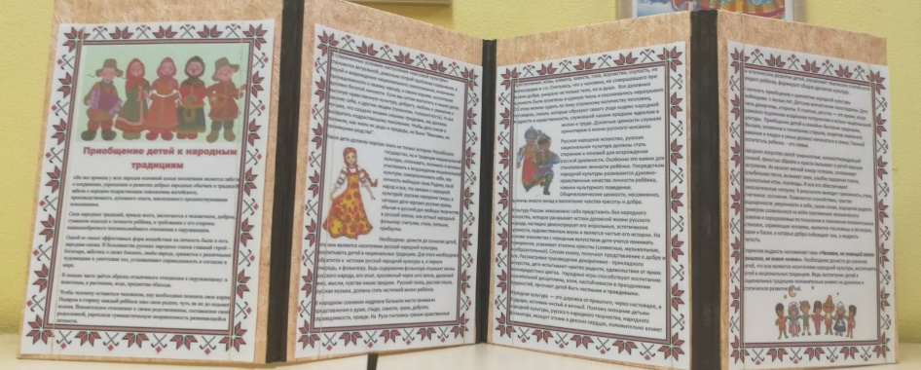
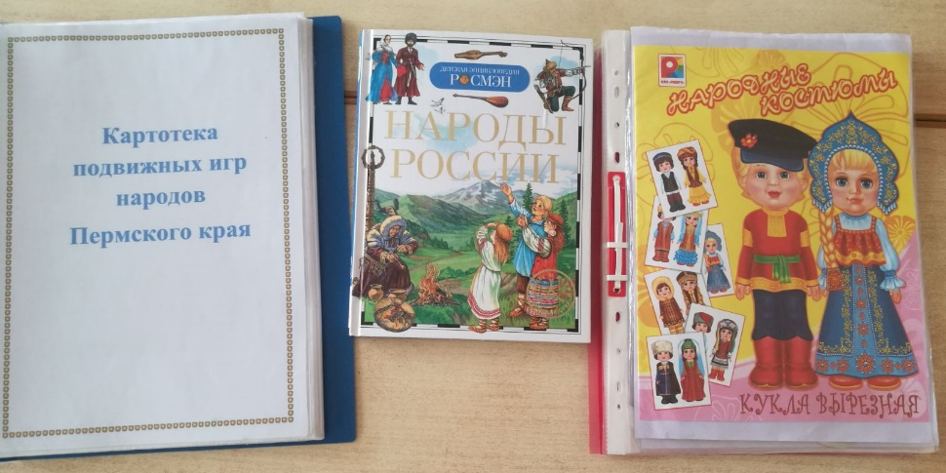
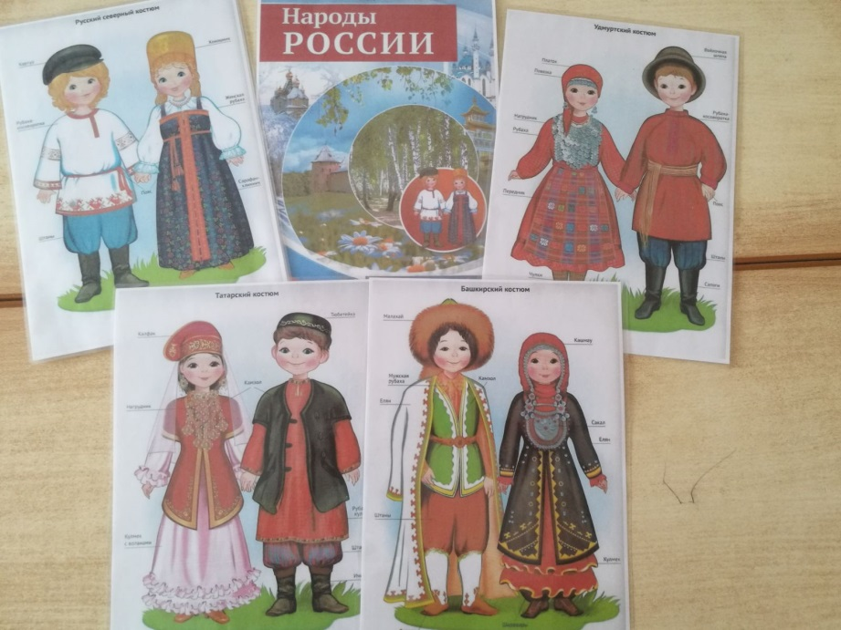
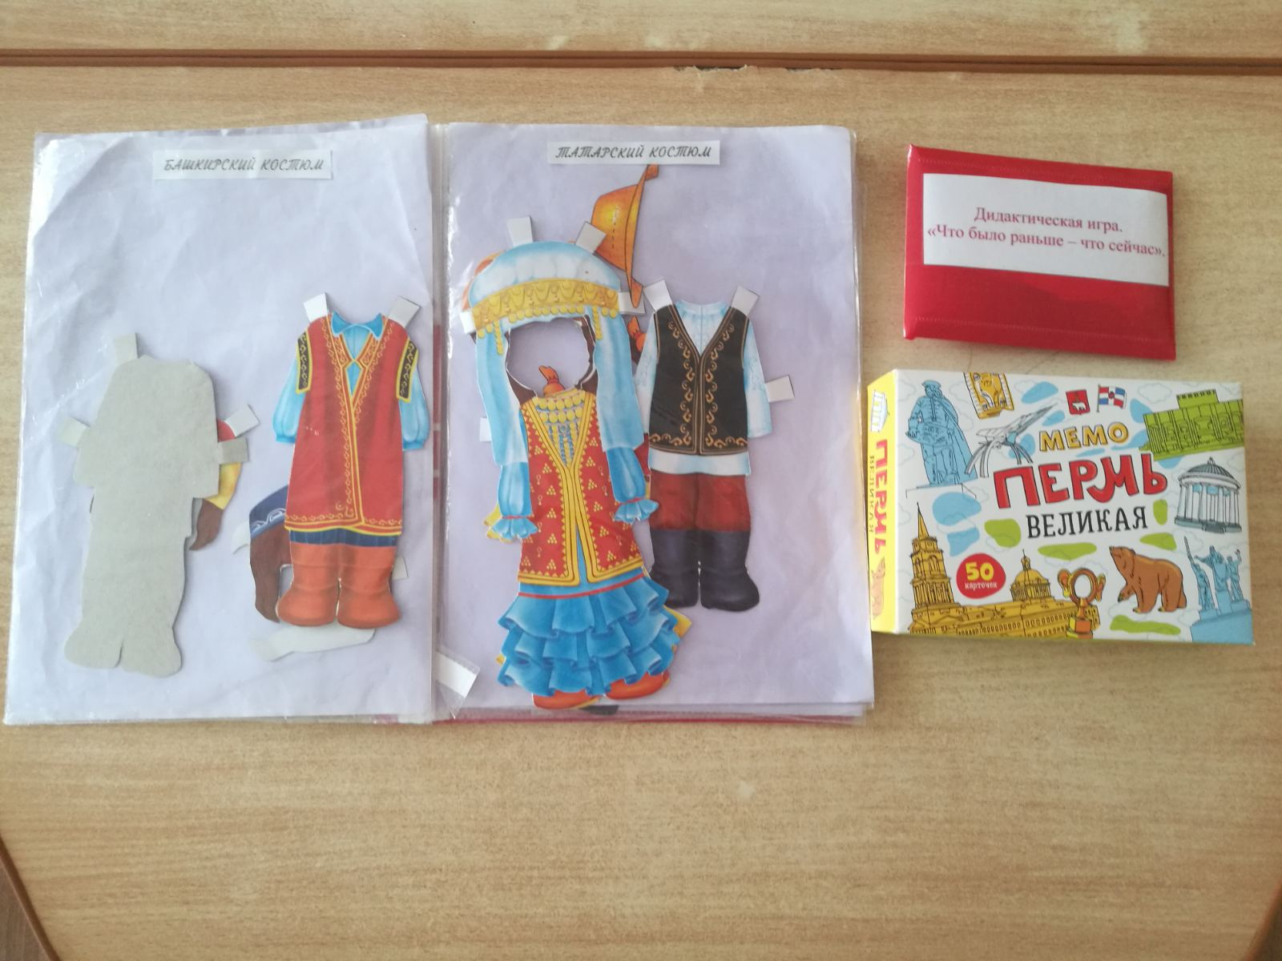
I этап. Подготовительный.
Познавательная литература, картотека подвижных игр, д/игры.

Slide 7
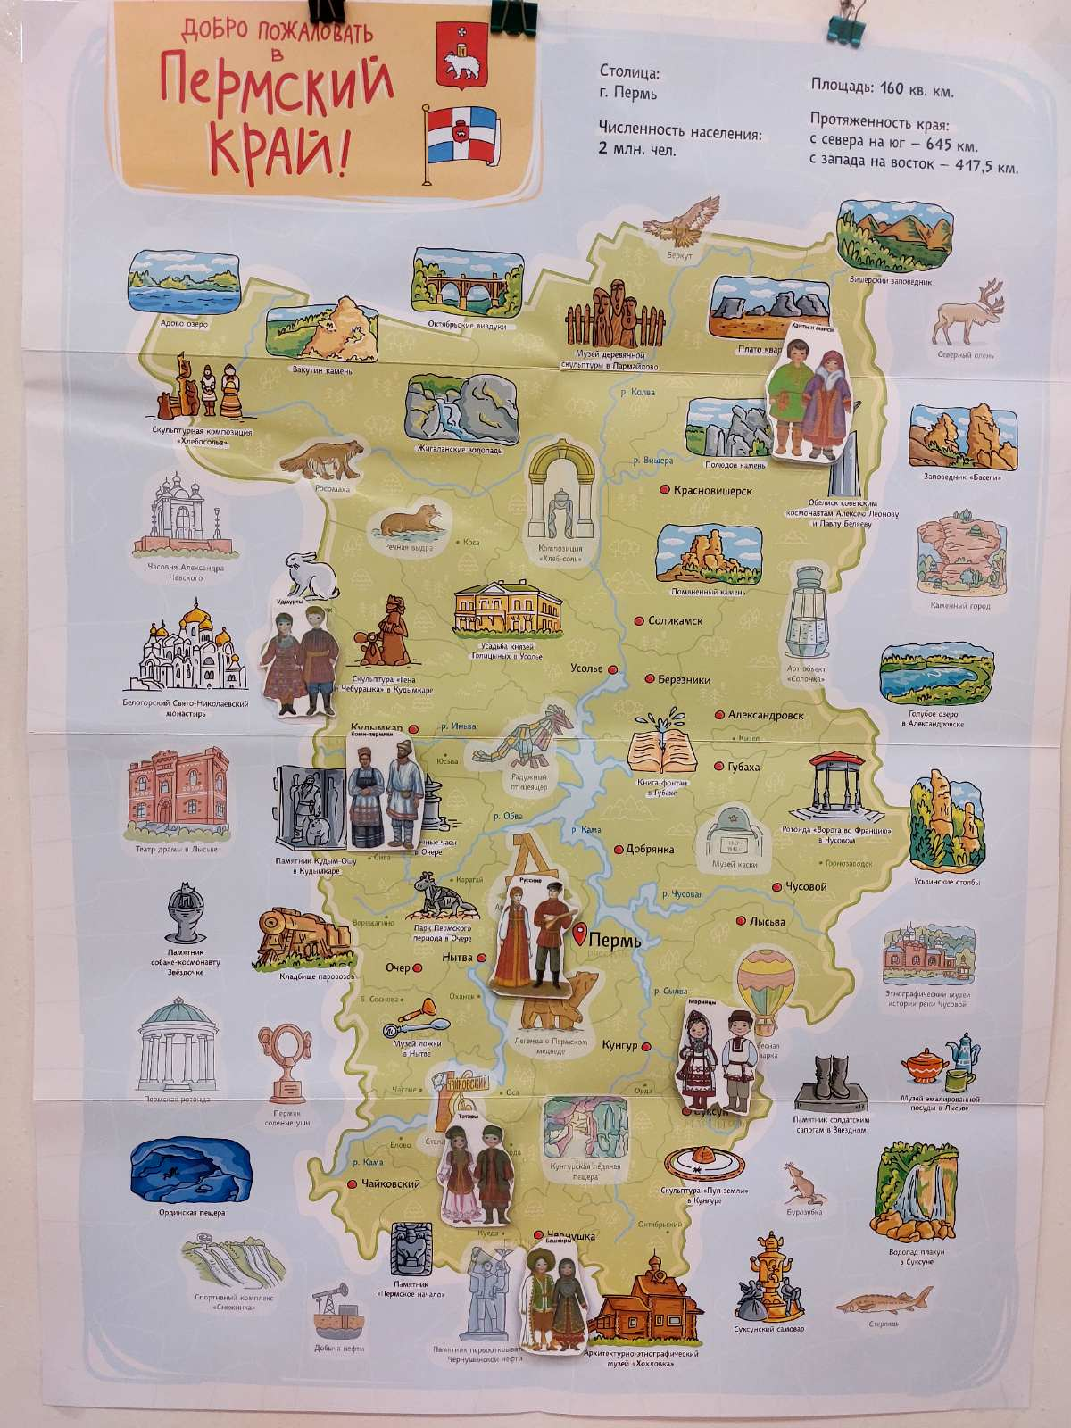
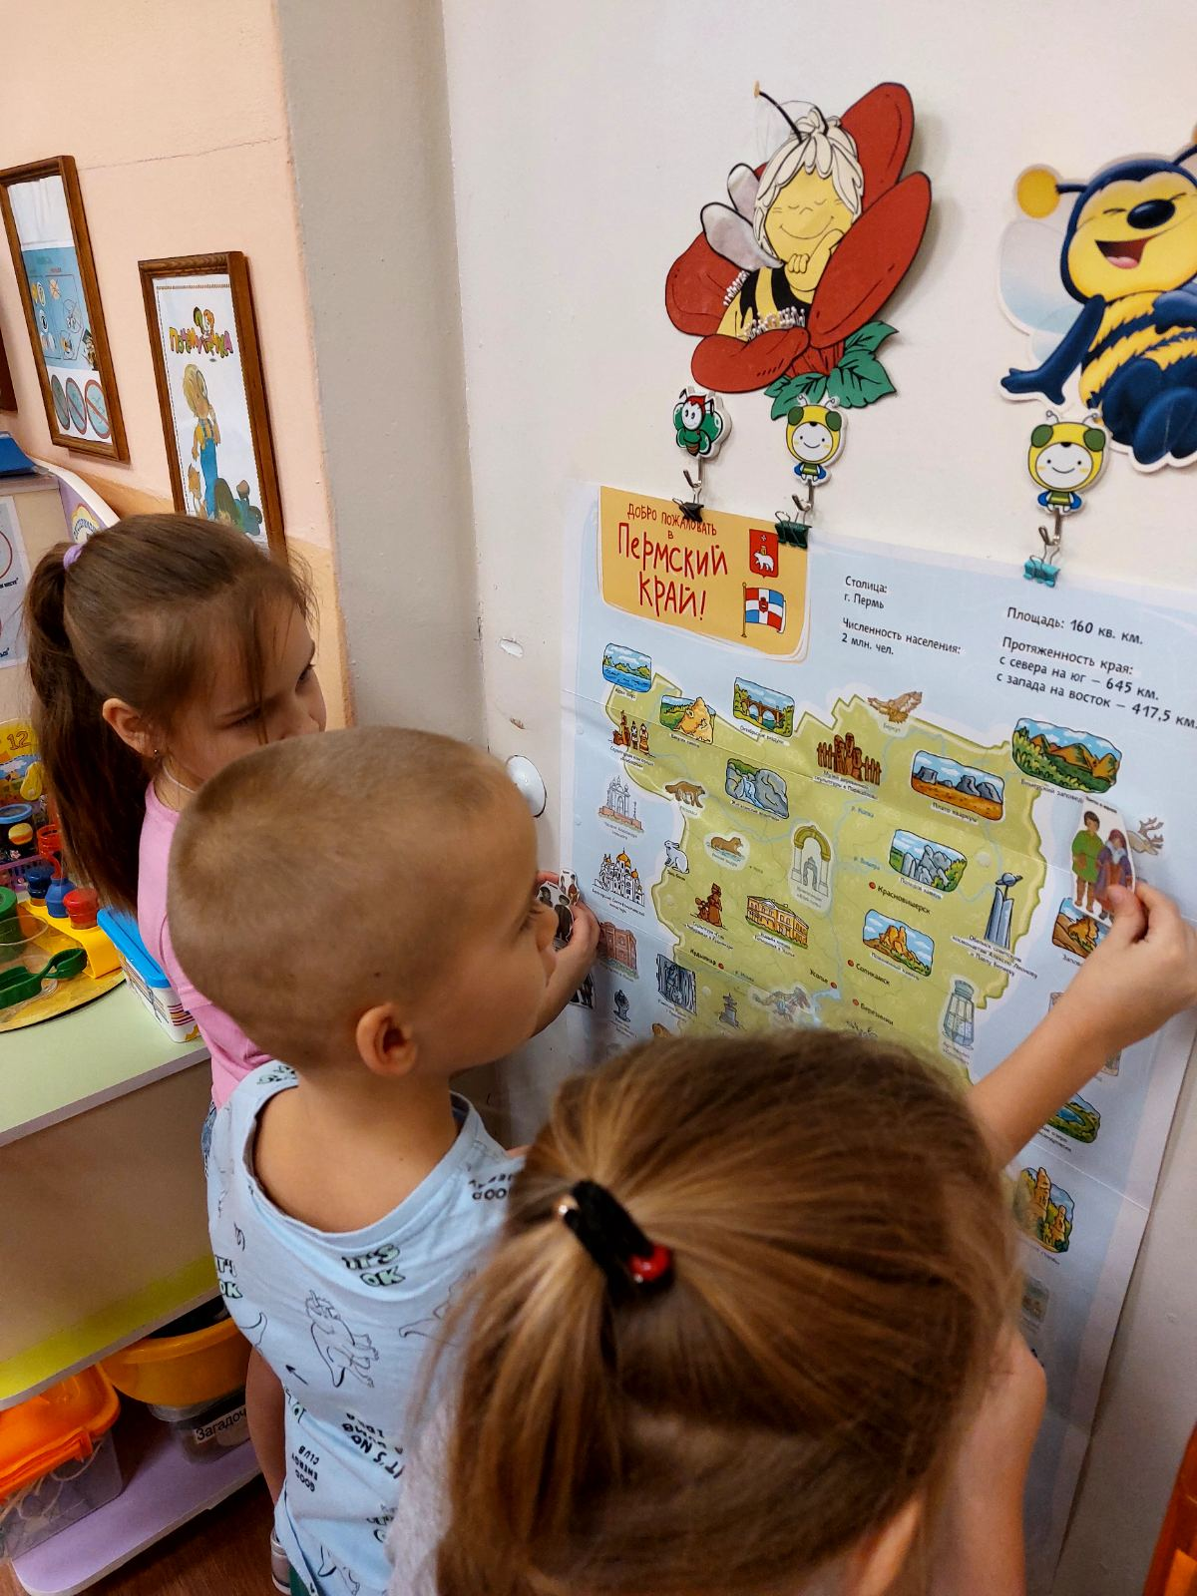
II этап. Основной.
Д /игра с физической картой Пермского края
«Где живут народы в Прикамья?»

Slide 8
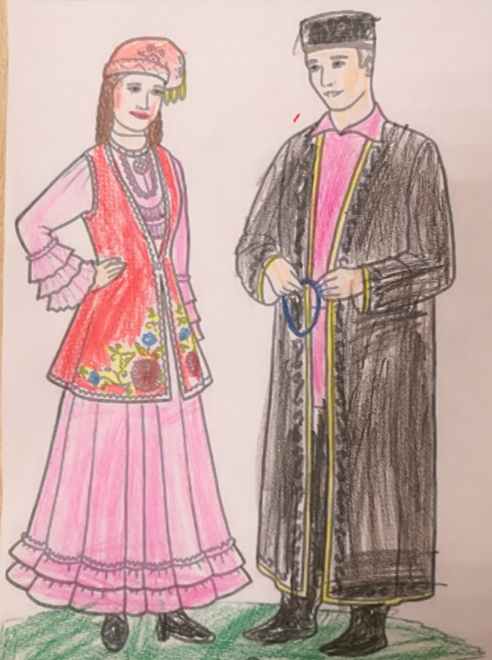
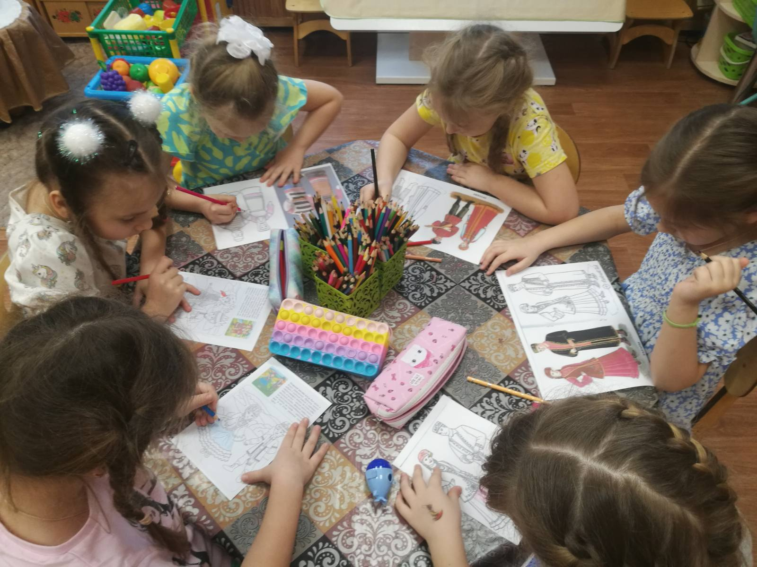
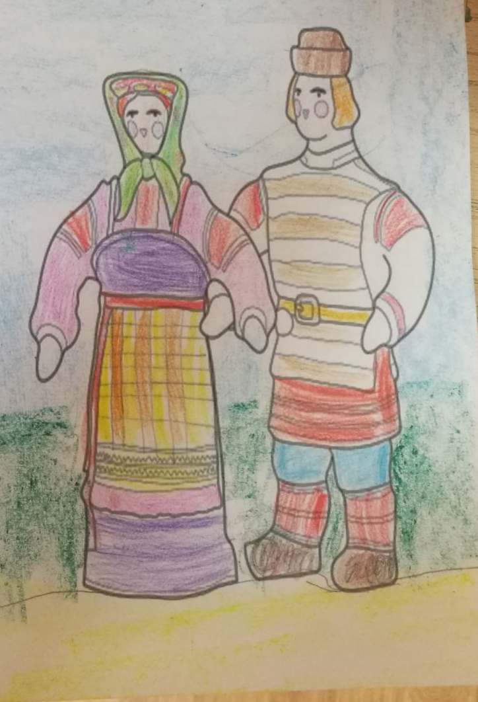
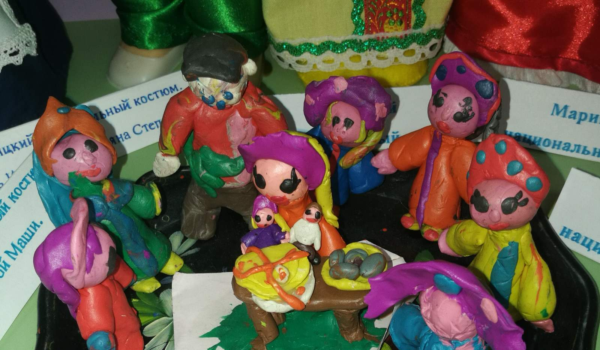
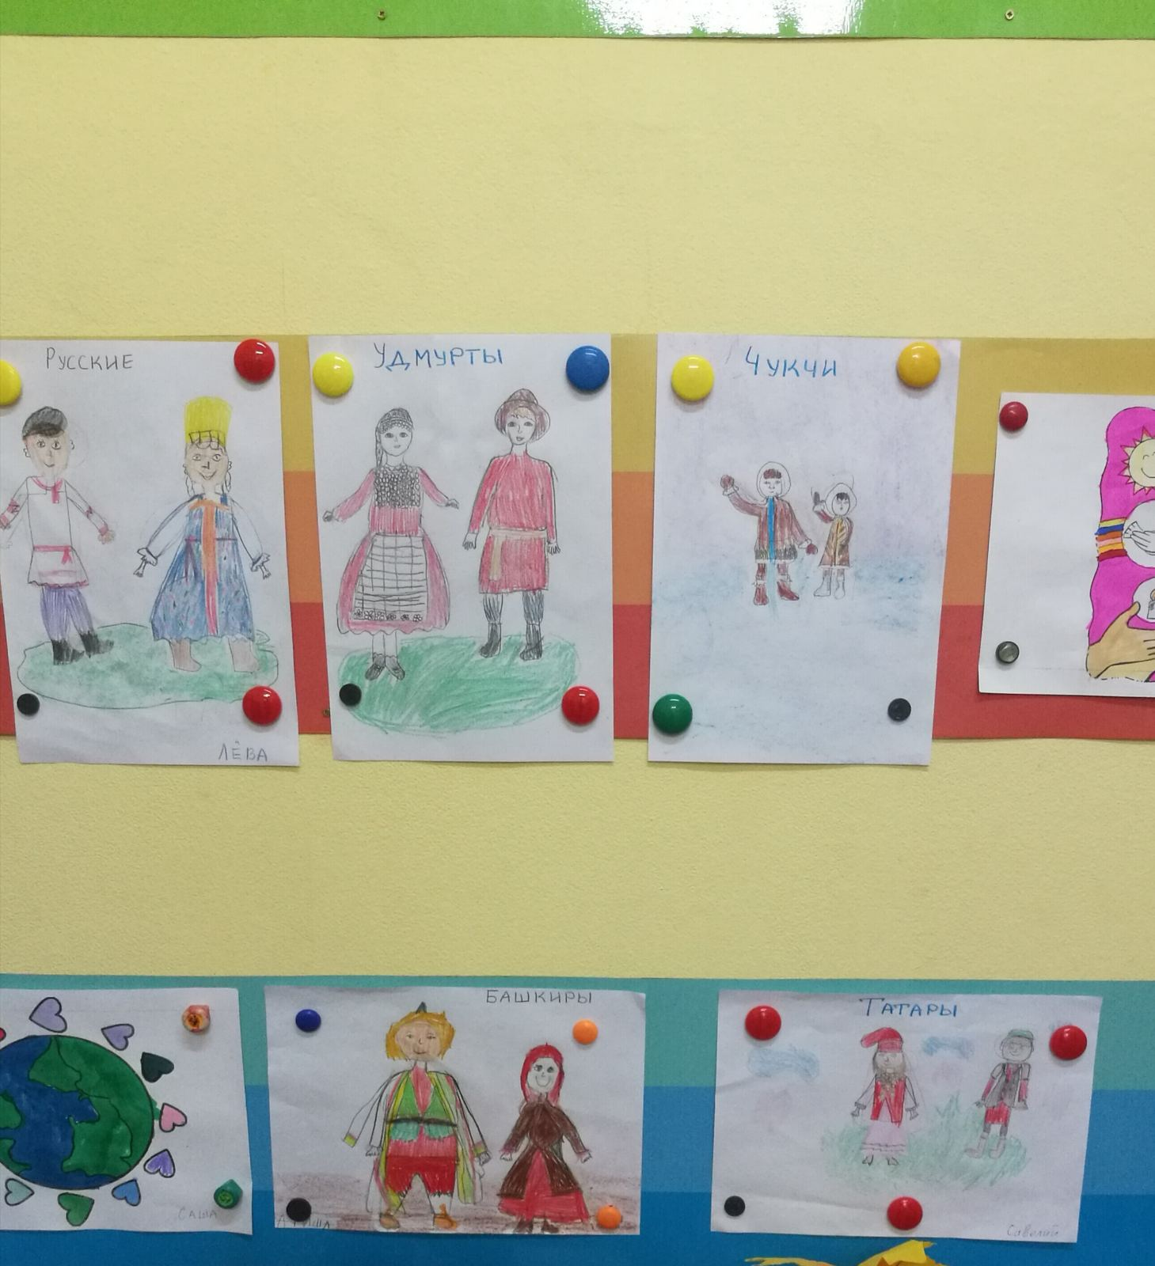
Изо –деятельность –раскраски, рисование, лепка
«Национальные костюмы народов Прикамья»

Slide 9
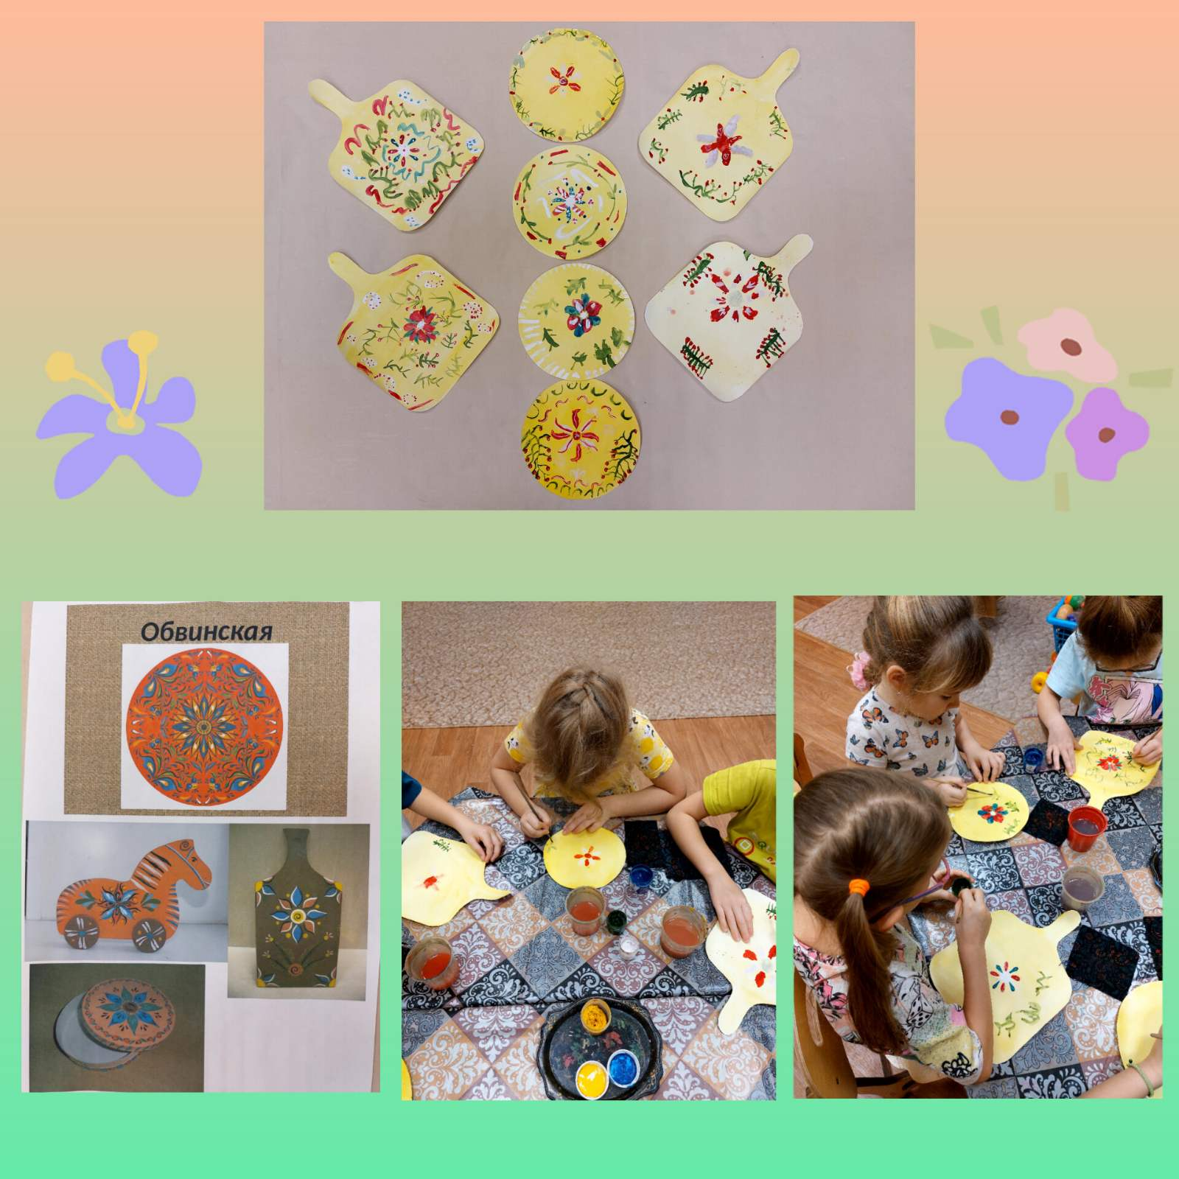
Знакомство с Обвинской росписью

Slide 10
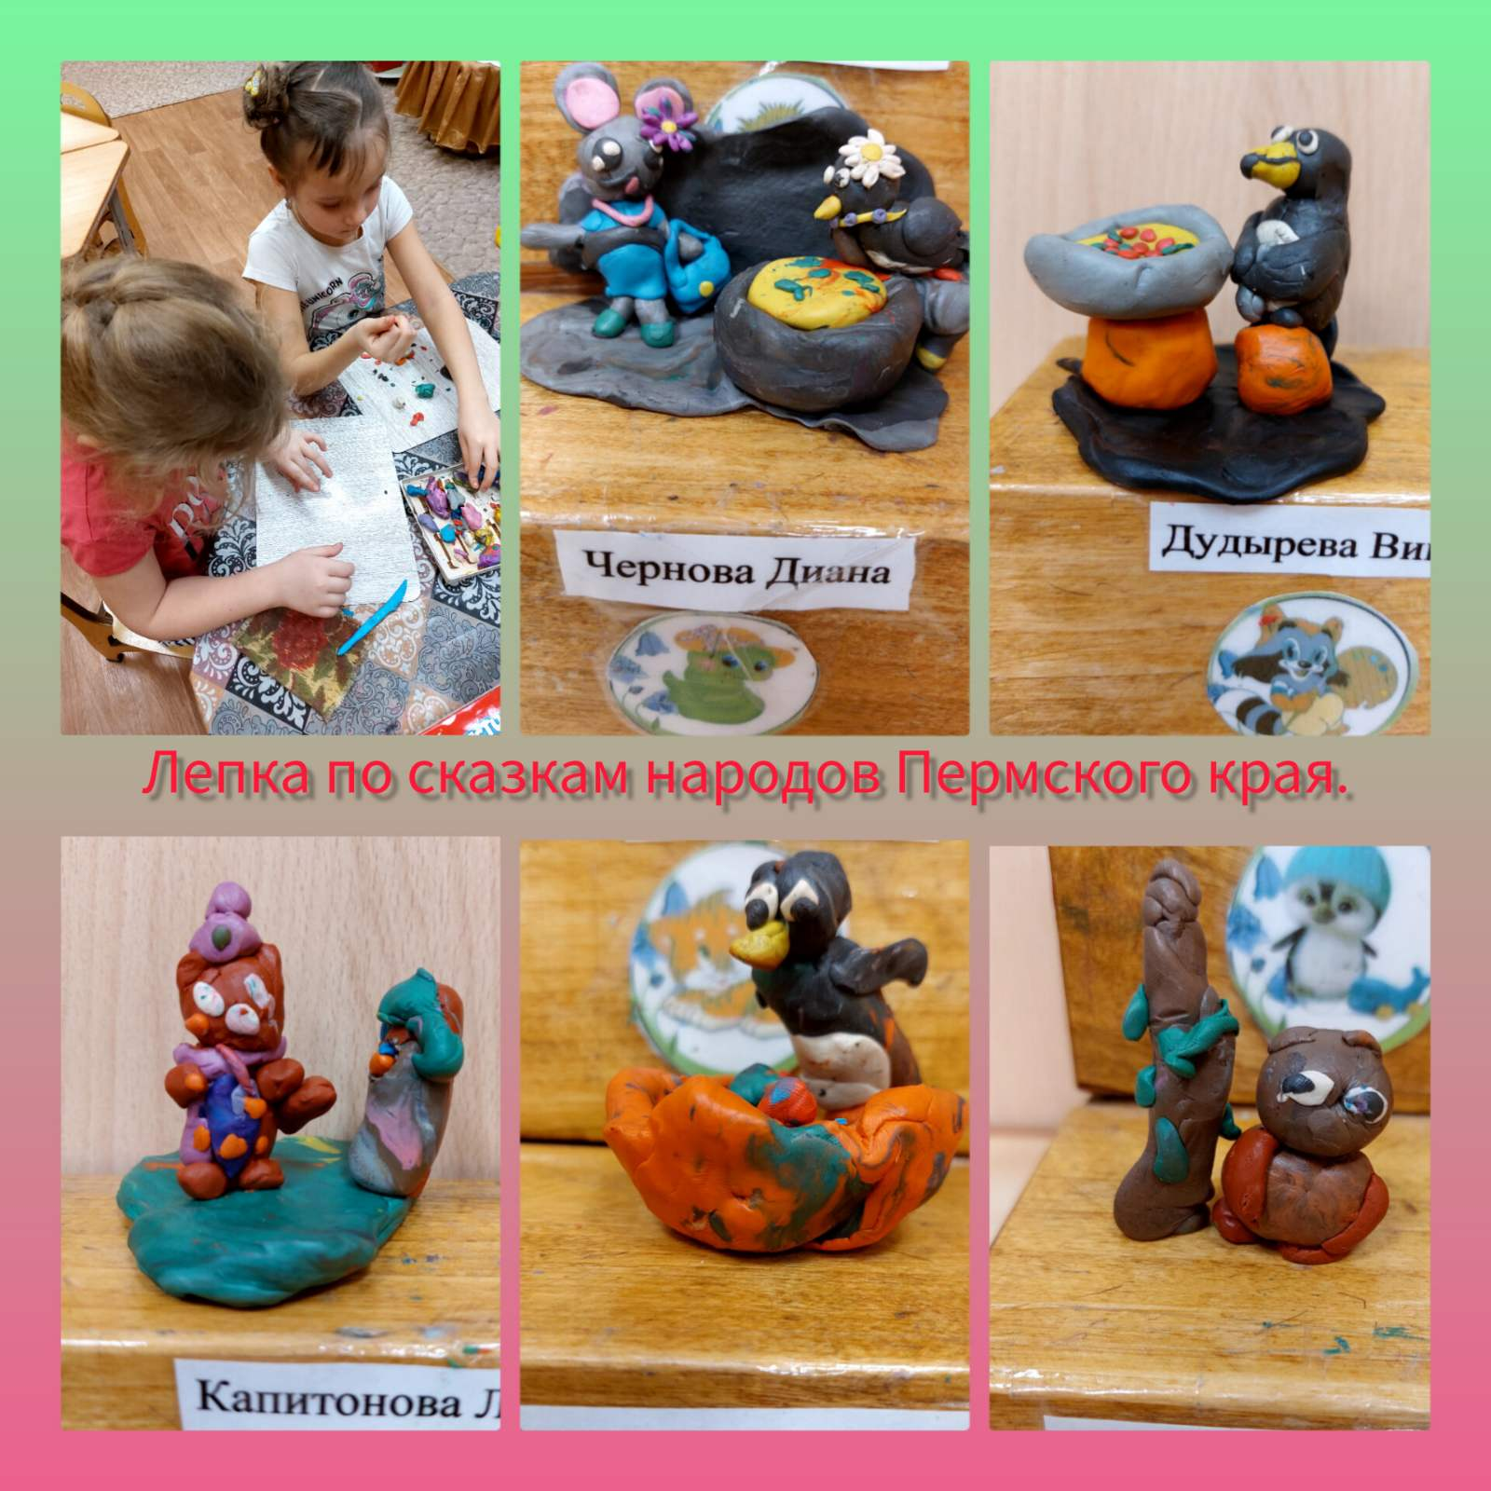
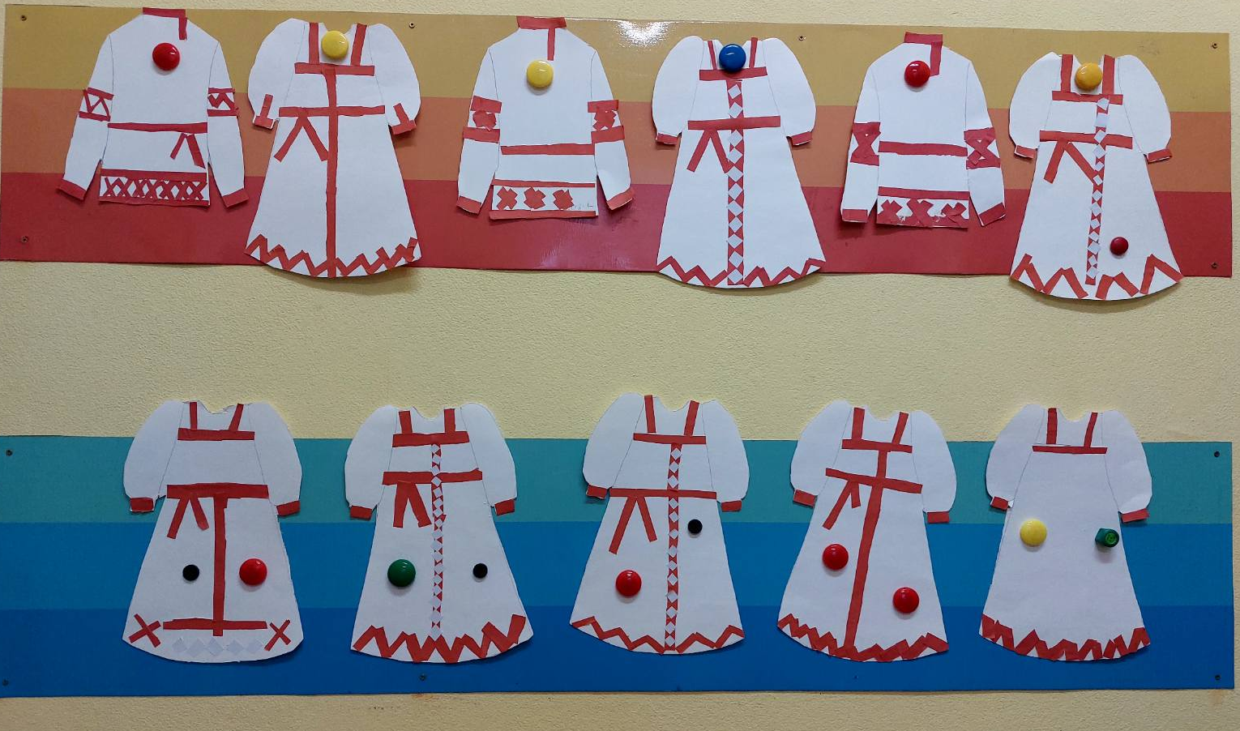
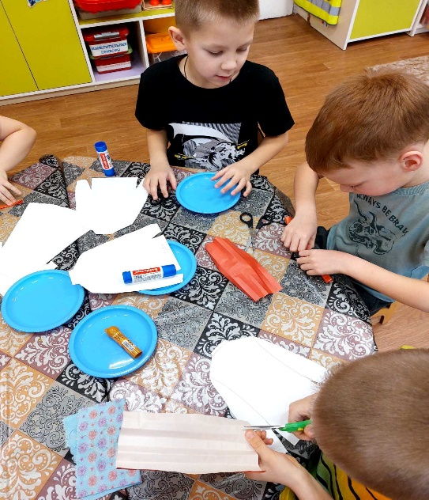
Лепка «По сказкам народов Пермского края» и аппликация «Русский сарафан и рубаха»

Slide 11
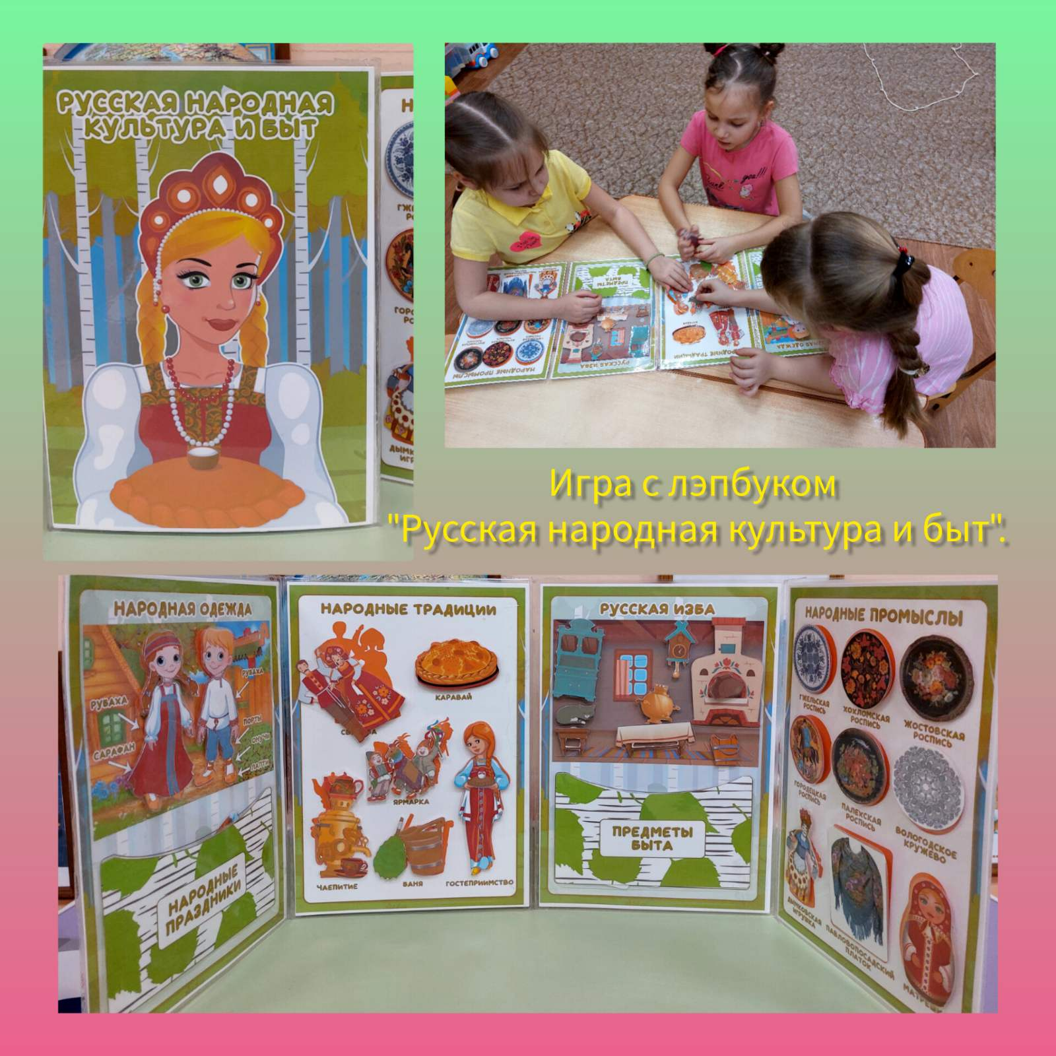
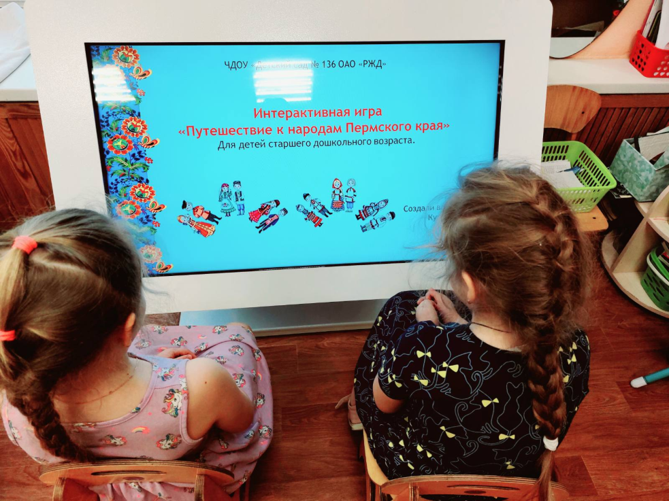
III этап. Заключительный.
Лэпбук «Русская народная культура и быт»
Интерактивная игра
«Путешествие к народам Пермского края»

Slide 12
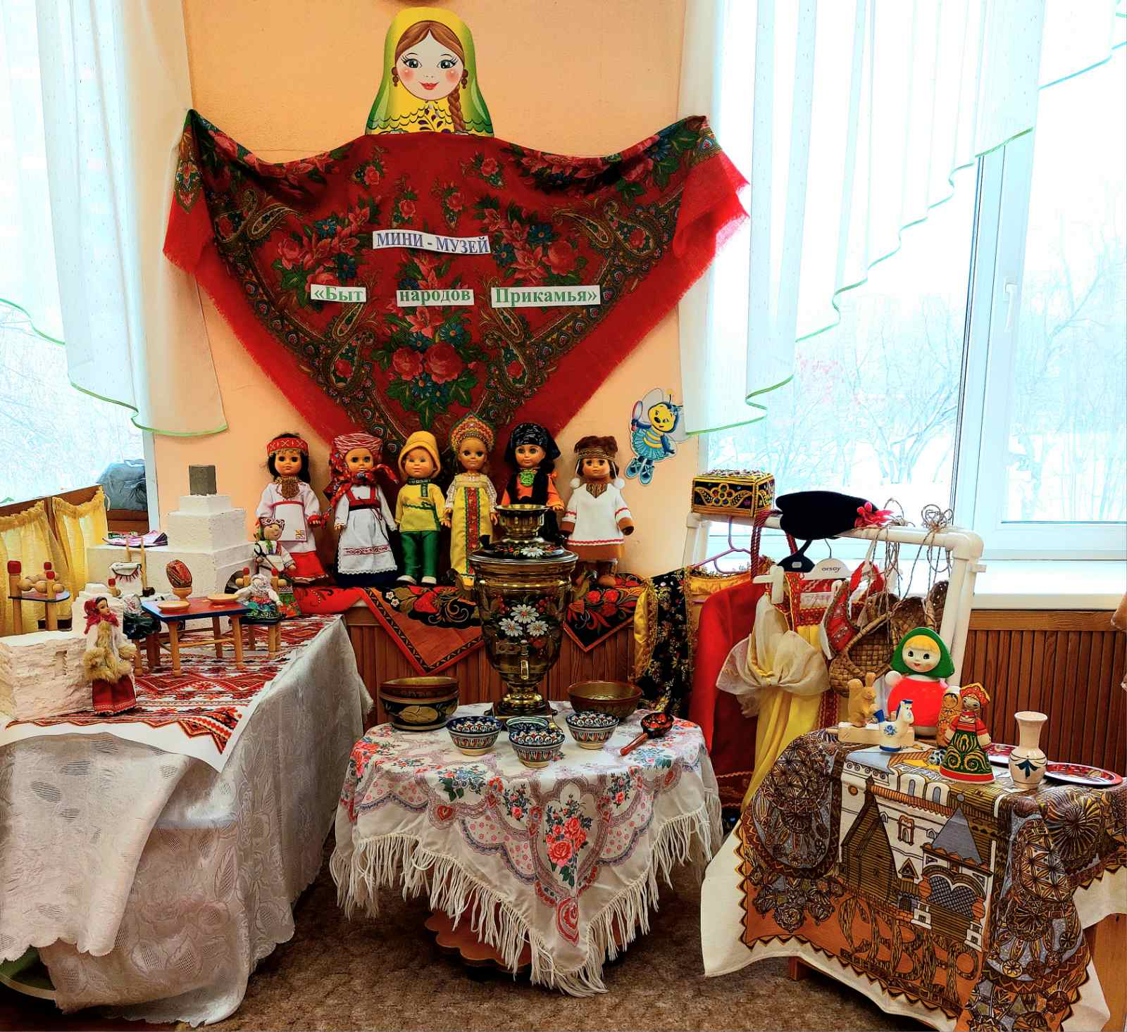
Мини –музей «Быт народов Прикамья»

Slide 13
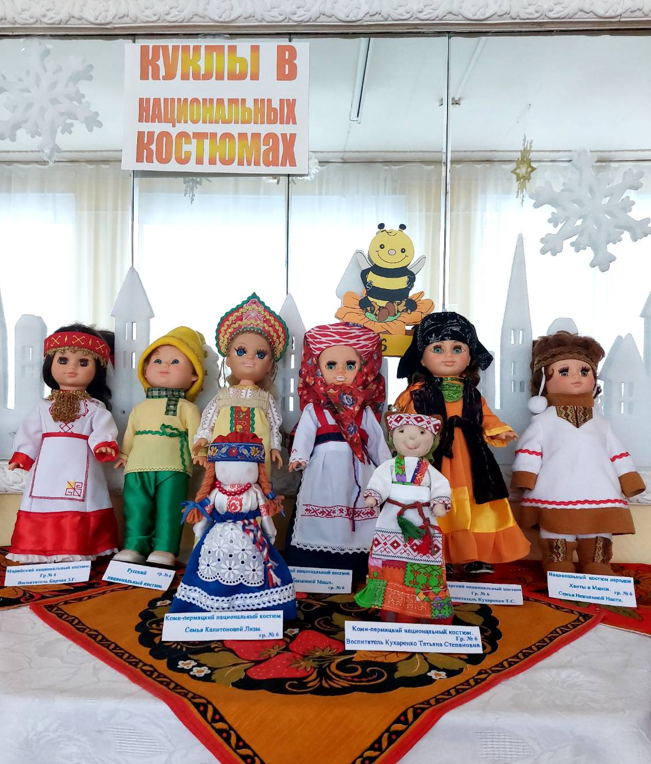
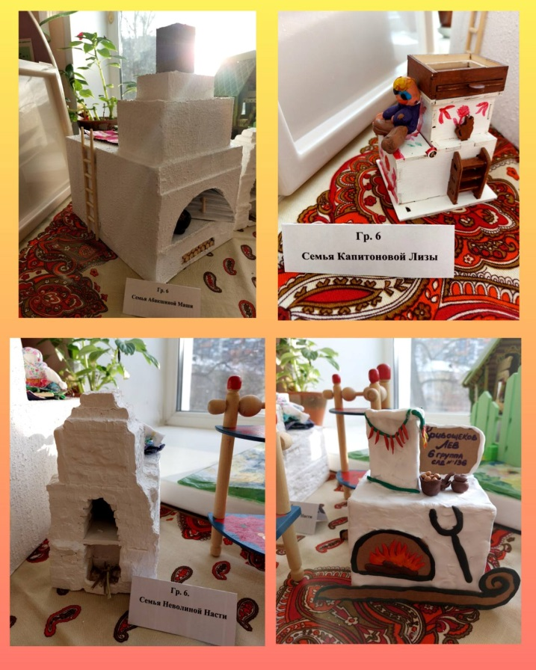
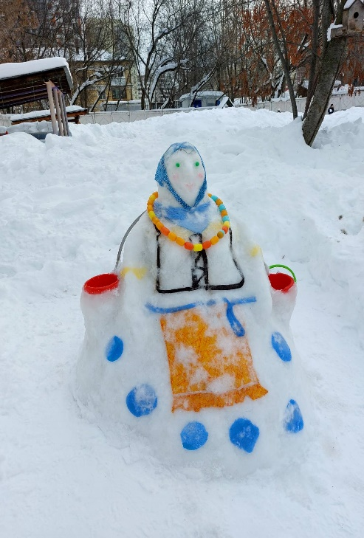
Участие родителей в конкурсах: «Куклы в национальных костюмах», «Русская печь», постройка из снега «Русская барышня».

Slide 14
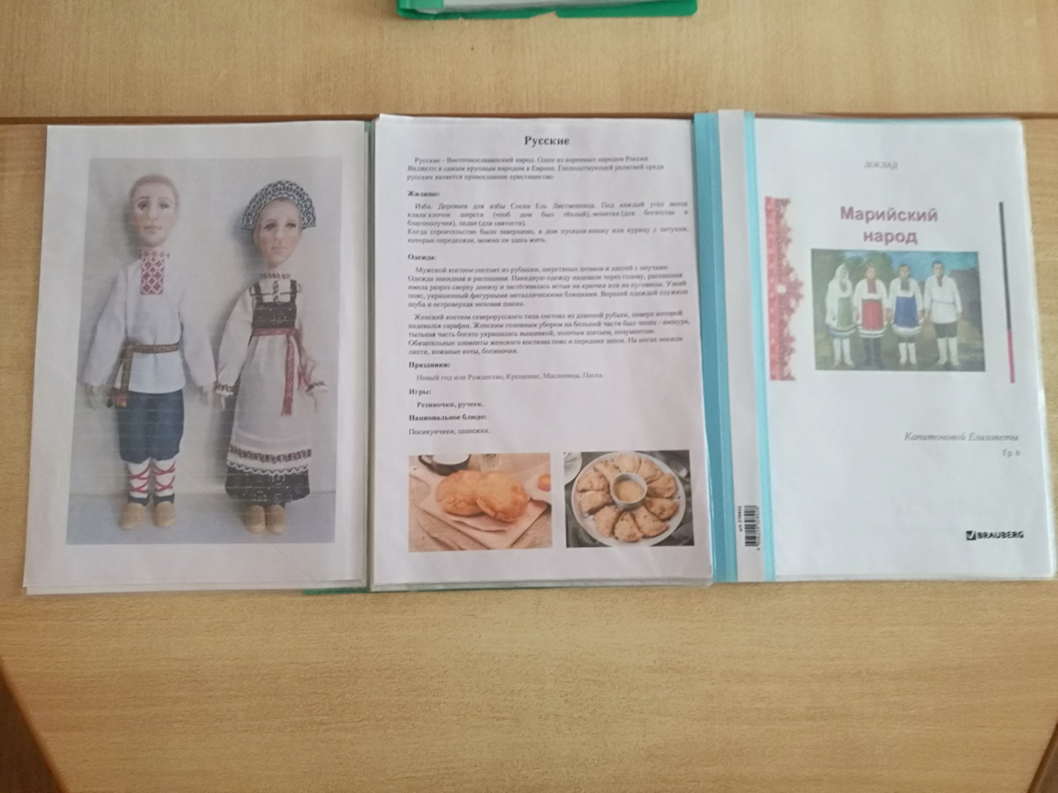
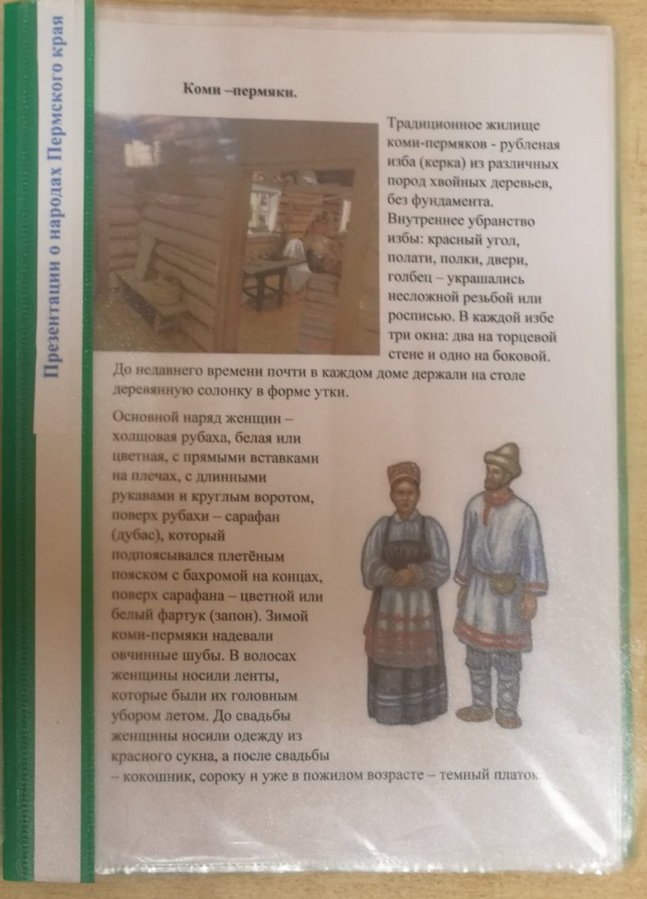
Презентации родителей и оформление альбома
«Коренные народы Пермского края»

Slide 15
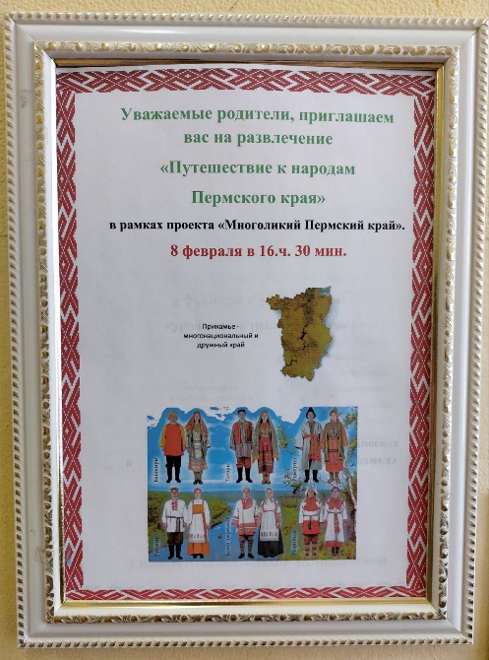
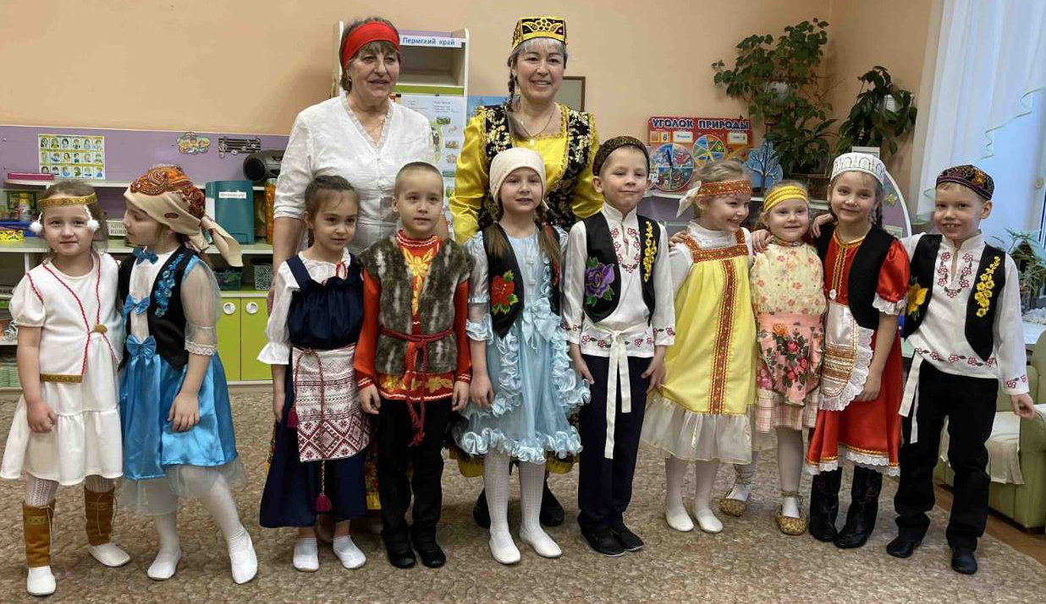
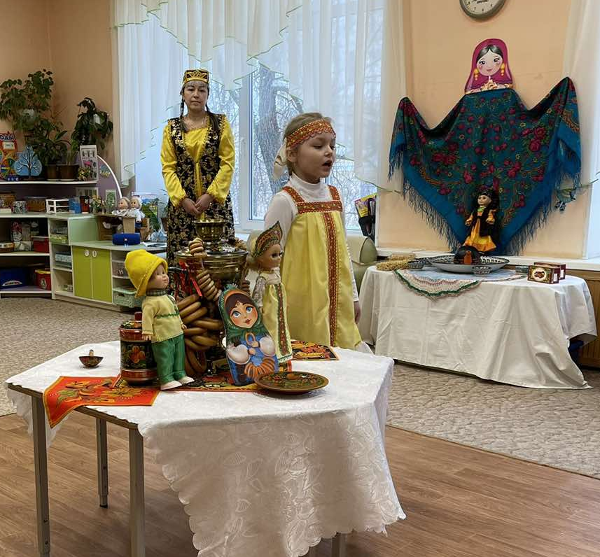
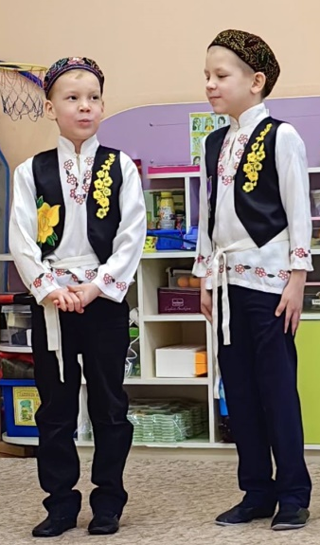
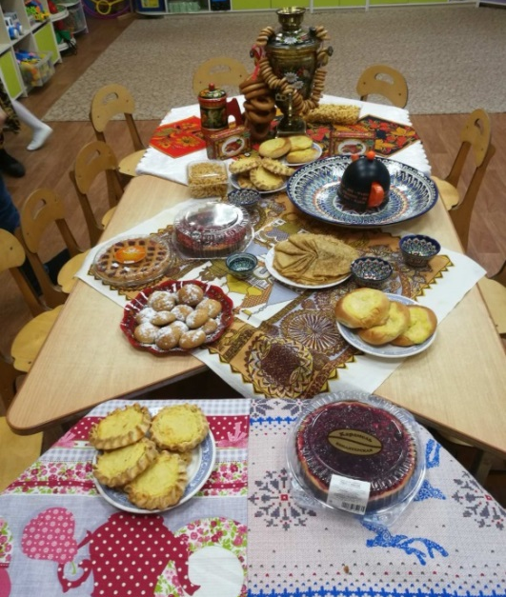
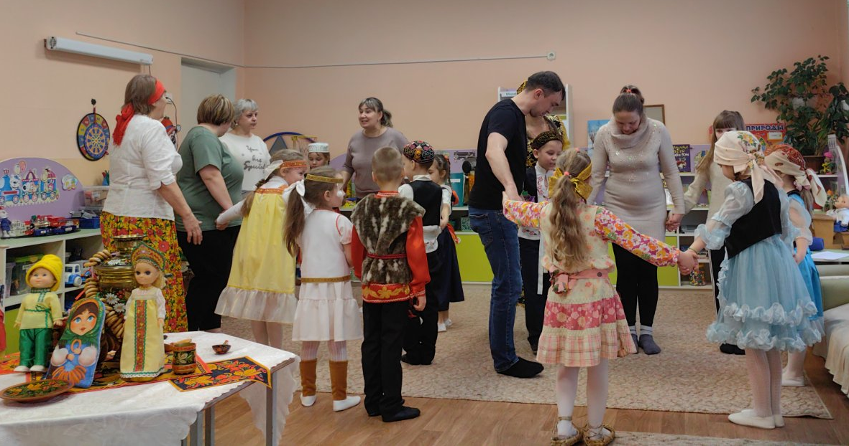
Развлечение с родителями «В гости к народам Пермского края»

Slide 16
Результаты:
Расширены представления детей о коренных народах Пермского края;
У детей повысился уровень творческих способностей, художественно- эстетического вкуса;
У детей воспитано уважение к народным традициям.
Повысилась педагогическая компетентность педагогов и родителей в вопросах познавательного и художественно – эстетического воспитания детей дошкольного возраста.
Сформирован интерес к народам и дальнейшему их изучению.

